Slide 1
Uso de redes neuronales en NIDS (Network Instruction Detection System)
Manuel Alexander Palencia

Slide 2
Agenda Style
Introducción
01
Conceptos generales
Enfoque
Proyecto
Data
02
Exploración de la data
Análisis de la data
Limpieza de la Data
Redes neuronales
03
Conceptos basicos
Arquitectura de nuestra Red
Dos modelos
Conlusiones

Slide 3
Conceptos generales
IDS (Intrusion Detection System): Es un software de seguridad que te ayuda a analizar, detectar y alertar sobre trafico sospechoso en la red.
NIDS → Network Instrusion Detection System
IPS (Instrusion Prevetion System): Es un complemento al IDS este se encarga de bloquear y elimnar en base a reglas cierto trafico de red.

Slide 4
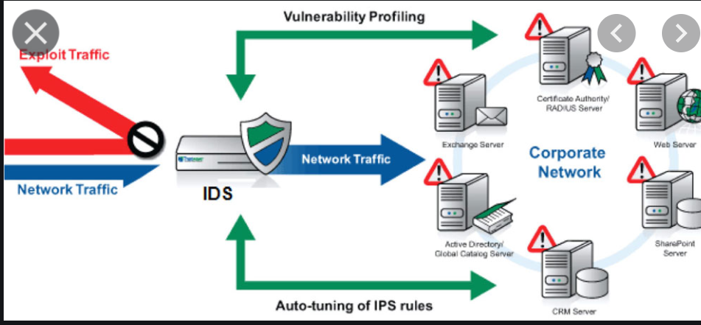

Slide 5
Definición del proyecto
El proyecto consiste en la elaboración de un modelo de clasificación binaria usuado redes neuronales para determinar si el trafico entrante es una amenaza o no.
Objetivos del proyecto:
Realizar y seleccionar la mejor red neuronal para la clasificación en base a las métricas de: F1, recall, precision y matriz de confusión.
Determinar si el uso de Machine learning es factible en un IDS e IPS.
Determinar que modelo es el mejor en base a data nueva y nuca vista.

Slide 6
Data

Slide 7
Datos
KDD Cup 1999 Data: Dataset que prove el laboratorio del MIT el cual consiste en la recolección del tráfico de una red militar contralada por 7 semanas y durante estas se llevaron acabo distintos tipos de ataques como DOS (denial-of-service), R2L: unauthorized access from a remote machine, etc.
El dataset cuenta con 494,020 registros y 42 distintas variables
Descripción de variables:
duration | length (number of seconds) of the connection | continuous
protocol_type | type of the protocol, e.g. tcp, udp, etc. | discrete
service | network service on the destination, e.g., http, telnet, etc. | discrete
src_bytes | number of data bytes from source to destination | continuous
dst_bytes | number of data bytes from destination to source | continuous
flag | normal or error status of the connection | discrete
land | 1 if connection is from/to the same host/port; 0 otherwise | discrete
wrong_fragment | number of ``wrong'' fragments | continuous
urgent | number of urgent packets | continuous

Slide 9
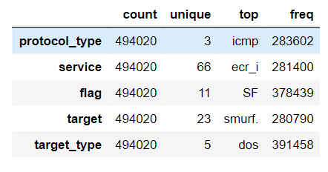
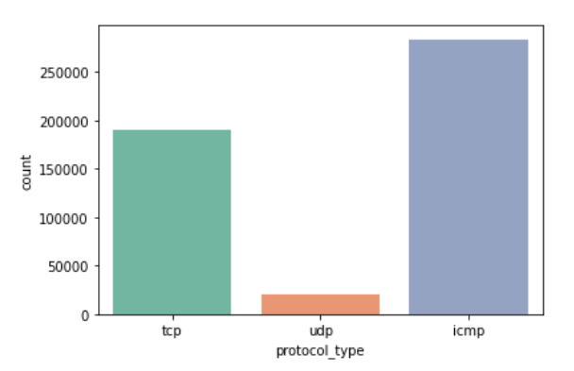
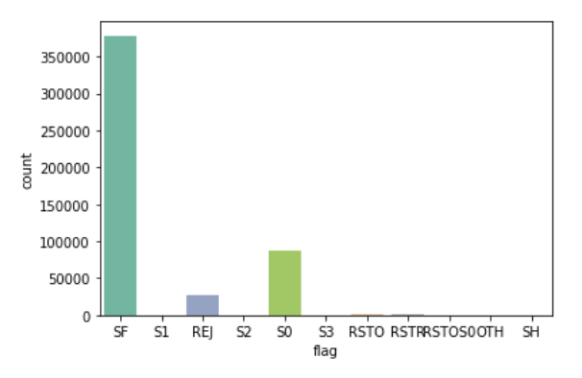
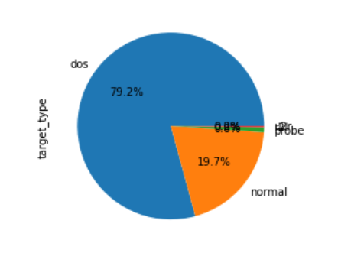
Análisis estadístico

Slide 10
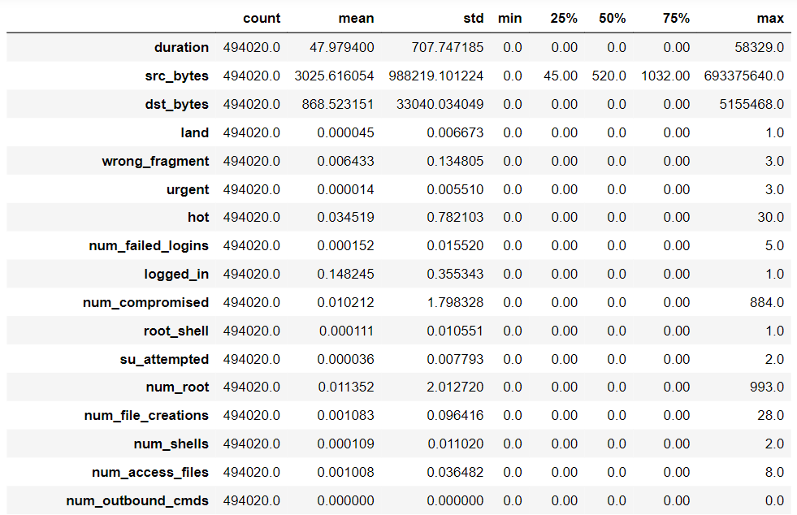
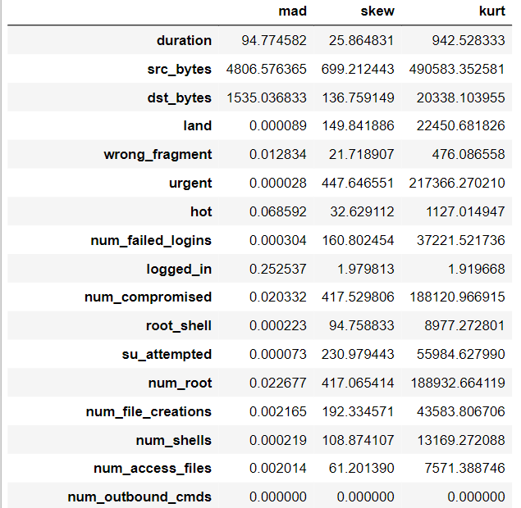
Análisis de variables numérica

Slide 11
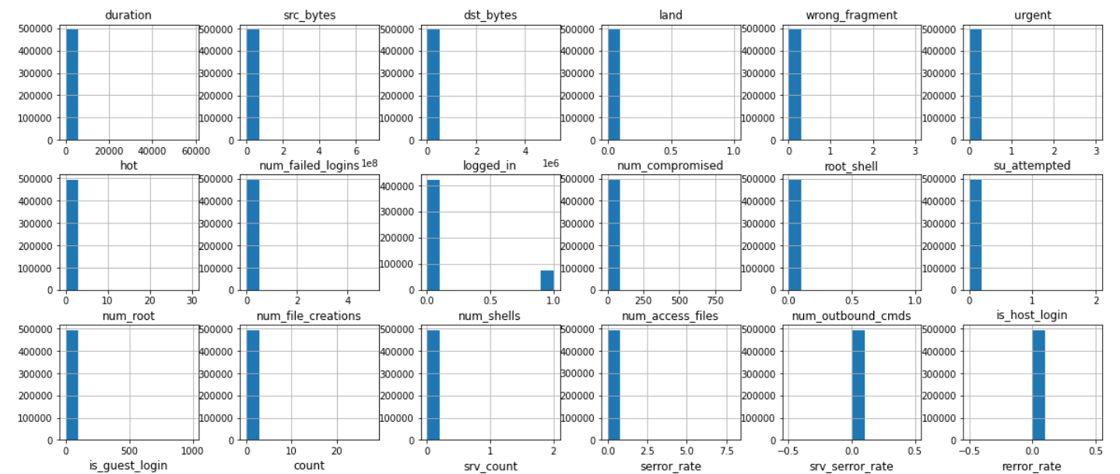
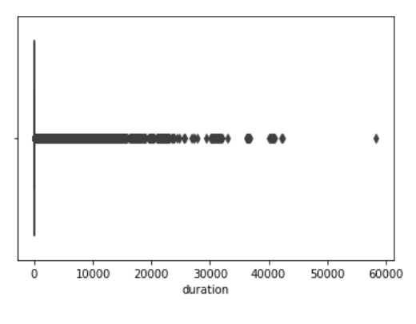

Slide 12
Valores nulos y duplicados
0 valores nulos.
145,585 valores duplicados.

Slide 13

Redes Neuronales

Slide 14
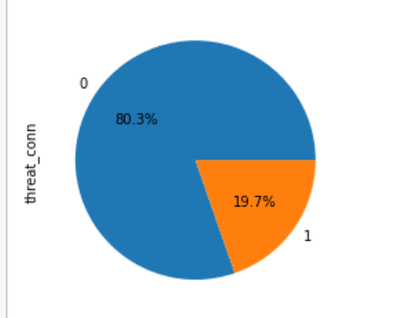
Antes de comenzar
Manejo de variables categóricas → One Hot Encoding
Forma de la data (494,020, 121)
Variable objetivo → threat_conn → 0 es una amenza a la red, 1 no lo es.
70% training --- 30% Test
Utilizacion de Keras, TensorFlow, Pandas y Sklearn
Realizado con Google Colab utilizando GPU

Slide 15
Conceptos básicos de una red neuronal
Capa de entrada (Input Layer)
Capa oculta (Hiden Layer)
Capa de salida (Output Layer)
Overfitting: Este concepto se aplica cuando la red neuronal aprende mucho sobre los datos de entrenamiento pero tiene un desempeño pobre en los datos de validación o en datos que nunca ha visto.
Forwardpropagation: Es la manera en la cual las redes neuronales crean las predicciones. En un principio la red neuronal tiene valores de W y b aleatorios en cada neurona, los datos de entrenamiento pasan por estas neuronas hasta llegar a la capa de salida.
Backpropagation: encargado de optimizar la función de perdida para mejorar las predicciones de una red neuronal. Se encarga de calcular las derivadas (o gradientes) de los parametros W y b para saber como estos parametros afectan al resultado de la función de perdida
Lost function o function de costo: es la función que nos dice que tan buena es la red neuronal, un resultado alto indica que la red neuronal tiene un desempeño pobre y un resultado bajo indica que la red neuronal esta haciendo un buen trabajo.
Epoch: numero de veces que se ejecutaran los algoritmos de forwardpropagation y backpropagation.
Activation function: Se encuentran en cada neurona de una red neuronal
Weight

Slide 16
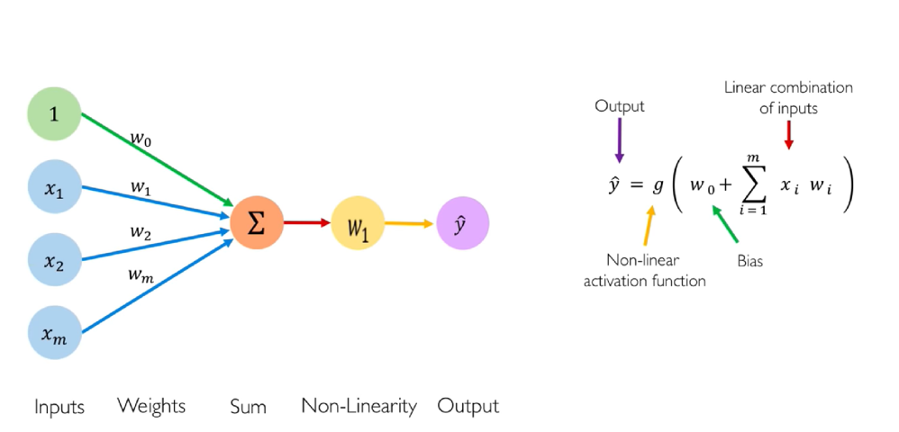

Slide 17
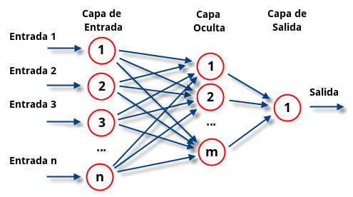
Arquitectura de nuestra red neuronal
Capa de entrada (Input Layer): 118 neuronas
Capa oculta (Hiden Layer): 100 neuronas
Capa de salida (Output Layer): 1
Forwardpropagation: Epoch: 30
Backpropagation:
Lost function o function de costo: Binary_crossentropy
Optimizer: adam → stochastic gradient descent
Activation function: 1ra y segunda capa ReLu ultima capa Sigmoid.
Weight: Distribuidos normal

Slide 18
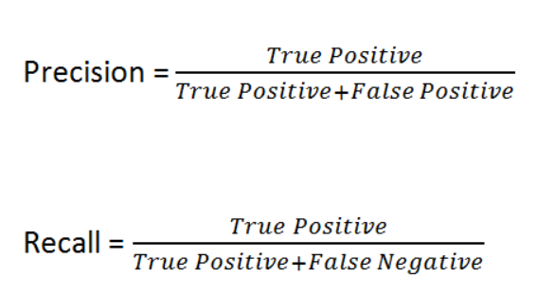
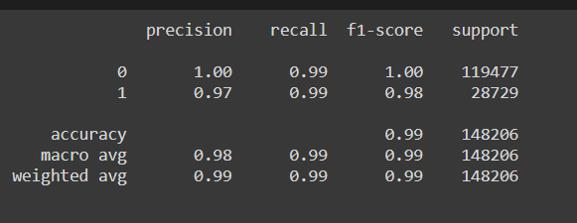
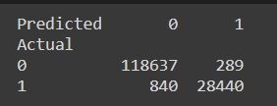
Sin Balanceo

Slide 19
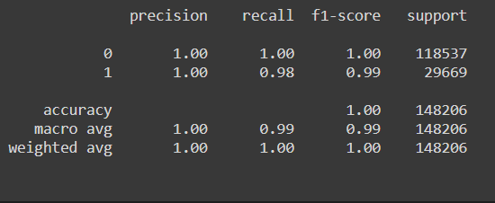
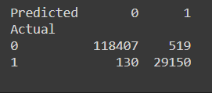
Con Balanceo

Slide 20
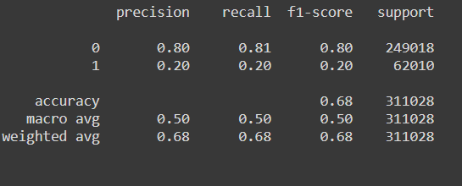
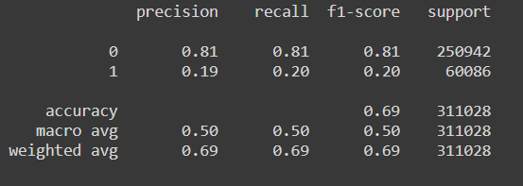
Predicción con valores nuevos
Balanceado
No balanceado

Slide 21
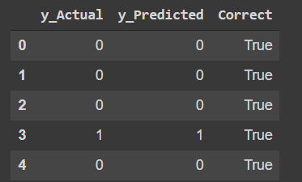

Slide 22
Conclusiones
El mejor clasificar que pudimos entrenar fue el que entrenamos con los datos no balanceado, obtuvimos una precisión del 80% con datos completamente nuevos.
El futuro es la integración entre la ciberseguridad y machine learning, con este proyecto probamos que es factible utilizar una red neuronal como un IDS, el siguiente paso de este proyecto consiste en realizar y automatizar las reglas de los IPS en base al trafico entrante de esta manera estaríamos aprendiendo online mientras estamos seguros.
El uso de tensorFlow y librerías te hacen el mundo de machine learning mas sencillo dándote la oportunidad de probar nuevas cosas.

Slide 23
THANK YOU
Insert the Subtitle of Your Presentation

